Slide 1
Krótkoterminowa prognoza kierunku zmiany kursów walut z wykorzystaniem uczenia maszynowego.
Maciej Ziniewicz
PROMOTOR: dr inż. Jerzy Krawczuk

Slide 2
Plan prezentacji
Cel pracy
Dane
Uczenie maszynowe
Narzędzia
Notes:
Jak to na poczatku jest wiele niewiadomuch co do pracy tktóre zostaną rozwiązane w trackie tworzenia pracy, jak wiadomo im bardziej sie wglebiamy w temat tym wiecej niewiadomych sie pojawia. Jestem w tej chwilie na etapieprzygotowan i zbieram informacje, czytam inne publikacje prace nauke na ten temat, aby wiedziec czego uzyc i co sprawdza się w tego typu zagadnieniach.

Slide 3
Cel pracy
Poszukiwanie optymalnego algorytmu prognozy zmian wybranych par walutowych.
Symulacja gry na opcjach binarnych z wykorzystaniem zbudowanego modelu.
?
Notes:
Poszukiwanie optymalnego algorytmu prognozy zmian wybranych par walutowych.
- Jedyn z zadan pracy jest odnalezienie odpwiedniego algorytmu dającego największy % prawidłowo wskazanych ruchów cen. Będa to algorytmy uczenia się sieci neuronowych ze względu na to że w pracy prawdopodobnie będą one podstawą do przewidywania ruchów giełodywch.
Symulacja gry na opcjach binarnych z wykorzystaniem zbudowanego modelu. -Praca nie zakłada stworzenia gotowego narzędzie ponieważ to mogłoby być zbyt dużym przedsięwzieciem jak na tak krótki okres czasu do obrony, natomiast celem pracy również jest zasymulowanie gry na historycznych danych oraz weryfikacja wyników z faktycznymi ruchami giedy.
Nie są to jeszcze wszystkie cele , na tą chwilę mam jeszczęzastanowić się co jeszcze chciałbym zbadać pisząc pracę na ten temat.

Slide 4
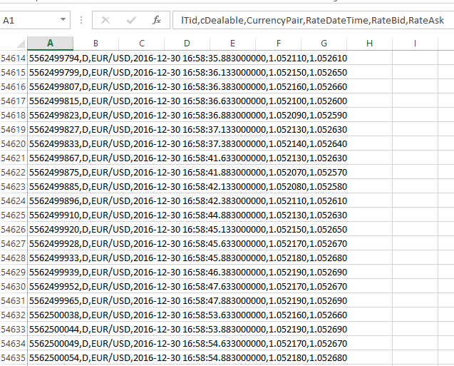
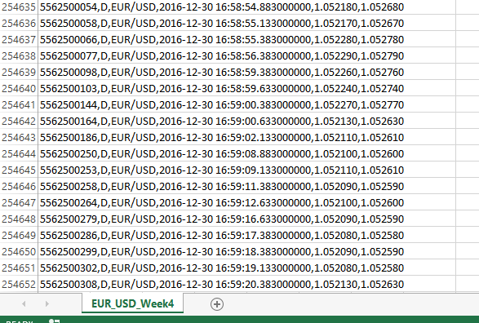
Dane
Notes:
To są przykładowe dane. Ten przypadek to dane z ostatniego tygodnia grudnia jednej pary walutowej EUR_USD. Jak widać ten zbiór ma niecałe 255tys wierszy i waży 17,5 MB nieby niedużo ale w skali roku takie zbiory danych waża ok 3-4GB co po w pakowaniu do pamięci dla pojedyńczego laptopa przeciętnego człowieka mogłoby go trochę zmęczyć. Mam dostęp do tego typu danych od 2000 roku dla większości bardziej znaczących walut, niestety nie znalazłem notowań historycznych złotówki.
W chwili obecnej nie wiem jak dużej ilości danych będe potrzebował do prognozy krótkoterminowej, mogę się jedynie domyślać że maksymalnie roczne dane wystarczą. Jednym z zadań w pracy będzie obrobienie tych zbiorów do takiej formy którą przyjmą narzędzia używane do tworzenia sici neuronowych o których pózniej. Bardzo mozliwe ze będzie trzeba jakoś dane kategoryzować, redukować tak by nie tracić informacji ale zmniejszyć ich ilosc.

Slide 5
Uczenie maszynowe
Sieci neuronowe
MLP
RBF
Rekurenyjne Elmana
LSTM
Kombinacje z innymi metodami SI?
Logika rozmyta
Algorytmy generyczne
Notes:
Podczas omawiania planu parcy wyszedłem z założenie że podstawą pracy mają byc sieci neuronowe na nich ma się opierać całkowicie predykcja zachowań notowań. Przeszukując rózne publikacje natknąłem się na wiele metod użytych do tworzenia sieci w tym kierunku badań:
MLP – model sieci wielowarstwowy składający się z wielu warstw ukrytych gdzie każdy neuron jest połączony z kolejnym
RBF – są to sieci opierające się na rozwiązaniach statystycznych metod aproksymacji, jest to alternatywa dla MLP, służkaca do aproksymacji zmiennych liczbowych.
Rekurenyjne Elmana – sieci w ktorych nastepuje sprzezenie zwrotne pomiedzy wejsciem a wyjsciem, siec elmana zaweira dwie warstwy neuronow z czego pierwsza jest rekurencyjna.
LSTM – jetst to siec rekunreycjna ktora zapamietuje wartosci dla swojego dlugiego lub krotkiego czasu dzialania.
Napewno sieci neurnonowe, jednak czytajac publikacje natknalem sie na informacje ze kombinacje sieci z innymi metodami nauczania maszynowego jak logika rozmyta czy algorytmy genetyczne daja ciekawe wyniki jednak jest to dodatkowa komplikacja pracy, co bedzie wymagalo ddatkowego czasu zaleznie od wynikow i rozwoju zdecyduje czy to wdrozyc czy nie. Narazie stoi pod znakiem zaptania.

Slide 6
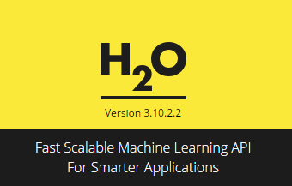
Narzędzia
Notes:
Co to jest h2o?
Jest to open sourceowa platforma szybkiego i skalowalnego uczenia maszynowego oraz analityki predykcyjnej ktora pozwala na budowanie modeli uczenia maszynowego na duzych danych. Narzedzie to zostało mi podrzucone przez promotra, szukałem innych narzedzi tego typu istenije jeszcze deeeplearning4j czy shogun, mialem wybrać ktorego chce użyć i własnie h2o wydaje sie przyjazne z tego wzgledu ze posiada iterfejs graficzny ulatwiajacy prace oraz dość dużo tutorial w internecie.
H2o zostanie użyte do zbudowania nauczania i pracy nad siecia neuronowa.

Slide 7
Dziękuje za uwagę

